Slide 1


Slide 2
Основные вопросы
Как понять – готов ли ребенок школе?
Как помочь будущему первокласснику?

Slide 3
Составляющие школьной готовности
Физическая
Интеллектуальная
Психологическая

Slide 4
Физическая готовность
Рост и вес
«Зубной возраст»
Зрелость костно-мышечной системы
Зрение
Слух
Крупная моторика

Slide 5
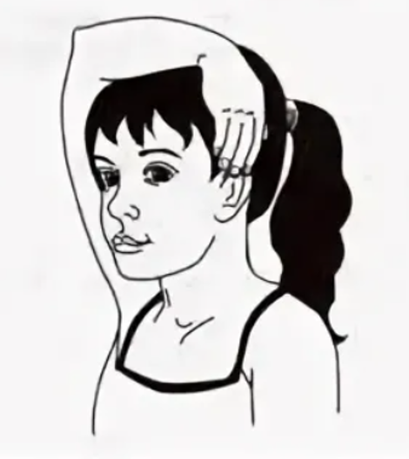
Физическая готовность
Notes:
Попросить ребёнка дотронуться правой рукой до левого уха, закинув руку над головой. 1
При вертикальном положении головы правая рука кладётся поперёк середины темени, пальцы вытянуты в направлении левого уха, рука и кисть плотно прилегают к голове. 1
Если ребёнок делает это без особых трудностей и кончики его пальцев достигают верхнего края ушной раковины, то тест считается положительным. Это означает, что скачок роста уже произошёл и ребёнок к школе готов. 1
В 4–5 лет он этого сделать не может, поскольку руки ещё слишком коротки. 1
Важно не опускать руку на лоб или не спускать её на затылок. 2

Slide 6
Интеллектуальная готовность
Развитие мелкой моторики
Речевая готовность
Внимание
Память
Мышление

Slide 7
Интеллектуальная готовность
Развитие мелкой моторики
Правильно держать ручку, кисть, карандаш
Раскрашивать и штриховать, не выходя за контуры
Вырезать ножницами по линии, нарисованной на бумаге
Выполнять аппликацию

Slide 8
Как помочь?
Пальчиковые игры
Лепка из пластилина
Игры с песком, сыпучими веществами
Рисование по клеточкам, графические диктанты

Slide 9
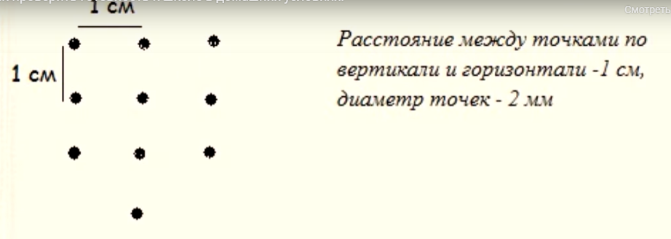
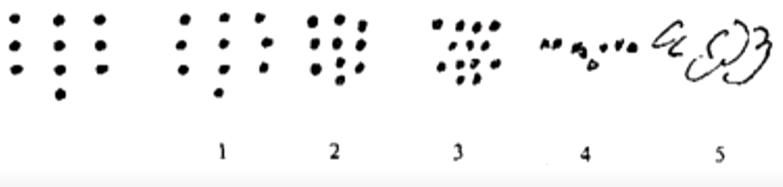
Мелкая моторика и произвольность

Slide 10

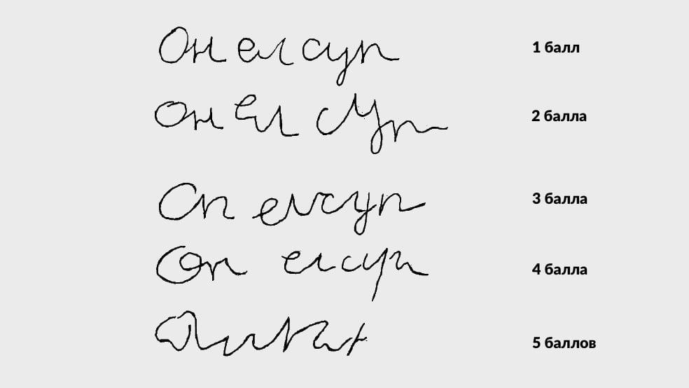
Мелкая моторика и произвольность

Slide 11
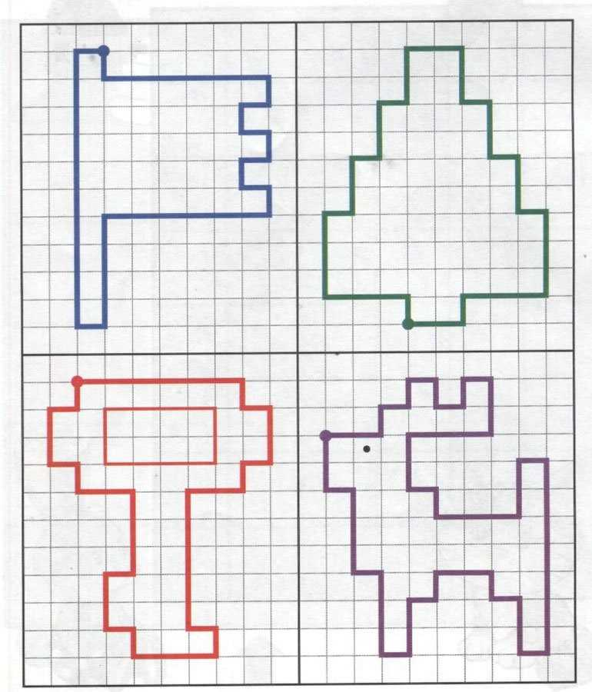

Slide 12
Интеллектуальная готовность
Речевая готовность
Умение вести диалог
Умение задавать вопросы и отвечать на вопросы
Большой словарный запас
Желательно – отсутствие дефектов звукопроизношения
Умение составлять предложения из нескольких слов
Выразительно рассказывать стихи
Различать в словах буквы и звуки

Slide 13
Как помочь?
Читать книги
Развивать мелкую моторику
Разговаривать с ребенком
Разучивать стихи

Slide 14
Развитие фонематического слуха
Рама – лама
Рампа – лампа
Коробок – колобок
Сон – тон
Коса – коза
Рассвет – расцвет
Сытый - шитый
Чадить – щадить
Чикать – шикать
Гора – пора
Голос – колос
Граб – краб
Пороги - пороки

Slide 15
Интеллектуальная готовность
Внимание
Не только умение замечать важное, но и игнорировать неважное

Slide 16
Как помочь?
Игры типа «Найди сходство и отличие»
Выполнять работы по образцу «Срисуй узор»
Подвижные интерактивные игры «Танцы»
Игры, где требуется быстрая реакция

Slide 17
Интеллектуальная готовность
Память
Важна произвольная память

Slide 18
Как помочь?
Игры типа «Что изменилось», «Запомни и повтори»
Возвращение к прочитанной сказке
Заучивание стихотворений

Slide 19
Интеллектуальная готовность
Мышление
домашний адрес
ФИО родителей, место их работы;
цвета, домашних и диких животных, птиц, деревья, грибы, цветы, овощи и фрукты.
времена года, явления природы, месяцы, дни недели
ориентация в пространстве
определять последовательность событий
находить несоответствие в рисунках, стихах-небылицах
складывать пазлы при помощи взрослого
складывать из бумаги при помощи взрослого простые предметы

Slide 20
ВАЖНО!
Вместе с развитием внимания, памяти, мышления автоматически пополняется запас необходимых знаний.

Slide 21
Психологическая готовность
Социально-психологическая готовность
Эмоциональная готовность
Мотивационная готовность

Slide 22
Психологическая готовность
Социально-психологическая готовность
Коммуникативная готовность
Нравственная готовность

Slide 23
Как помочь?
Пример взрослого.
Оговаривание правил поведения.

Slide 24
Психологическая готовность
Эмоционально-волевая готовность
умение подчиняться общепринятым правилам
способность делать не то, что хочется, а то, что необходимо
умение и желание преодолевать трудности
усидчивость

Slide 25
Как помочь?
Благополучие в семье
Четкий распорядок дня
Посещение дополнительных занятий по интересам
Золотая середина воспитания

Slide 26
Психологическая готовность
Мотивация
Почему ваш ребенок хочет в школу?

Slide 27
Как помочь?
Не говорите плохо про школу при ребенке
Рассказывайте положительное о своих школьных годах
Совместные сборы в школу
Не упустить момент, формирования интересов у ребенка
Не отмахиваться от вопросов
Исключить губительные факторы

Slide 28
Подведем итоги:
Если у ребенка отмечается зрелость всех описанных систем – ваш ребенок готов к школе!
Если у ребенка отмечается незрелость по одной или нескольким сферам – не расстраивайтесь, специалисты помогут разобраться с проблемой
Если вам кажется, что у вашего ребенка есть трудности, то никогда не поздно проконсультироваться у специалистов: невролога, психолога, логопеда, педиатра.

Slide 29


